Slide 1



Il cervello che impara. Neuropedagogia dall’infanzia alla vecchiaia
Alberto Oliverio
Università di Roma, Sapienza
18 marzo 2021
https://www.facebook.com/alberto.oliverio.948/

Slide 2
ARGOMENTI DI OGGI
Dalla fase fetale alla nascita
Cervello e motricità
L’importanza dell’azione
Imitazione e neuroni specchio
I movimenti del neonato e del lattante
Motricità e esperienza
Apprendimento motorio
Esperienze motorie e linguaggio
Scrittura e cervello
Riserva cognitiva

Slide 3
Il cervello infantile è organizzato dalla nascita ma col tempo la sua struttura si modifica profondamente.
Il cervello è organizzato dalla nascita. Contiene conoscenze innate e sofisticati programmi per l'apprendimento.
L’ambiente «innesca» alcuni comportamenti tipicamente umani, come il linguaggio ma ci rende anche capaci di funzioni che ci siamo «inventati» come la scrittura.
E’ l’ambiente a dare forma al cervello agendo sulla sua plasticità.
Nei primi due anni di vita i cambiamenti della struttura del cervello sono imponenti.
L
Neonato 1 mese 9 mesi 1 anno Adulto
Durante la crescita la trama nervosa diviene sempre più ricca, i neuroni si mettono in contatto gli uni con gli altri. E’ l’ambiente che, in gran parte, promuove questi cambiamenti.

Slide 4
La sostanza grigia aumenta nel corso del primo anno e riguarda soprattutto le aree corticali sensorimotorie (frontali superiori, temporali inferiori e parietali). Anche la maturazione dell’ippocampo (posteriore) che consente di formare delle rappresentazioni mnestiche, prosegue tra i 4 e i 24 anni, il che contribuisce alla formazione dei ricordi
TAPPE DELLA MATURAZIONE CEREBRALE

Slide 5
Maturazione dei lobi frontali e potatura delle sinapsi negli anni

Slide 6
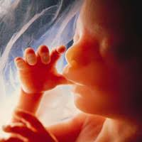
1. DalLA FASE FETALE alla nascita

Slide 7
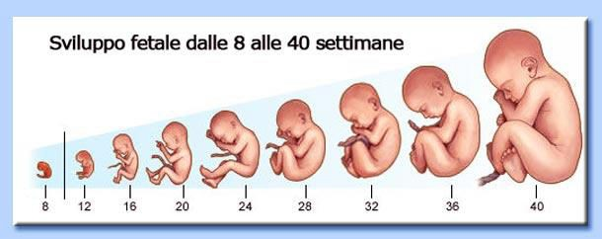
Dalla fase fetale alla nascita
PERIODO FETALE (dal 3 mese di gestazione)
Il feto dal 3 mese di gravidanza è capace di succhiare e inghiottire; il corpo inizia a distendersi e la madre inizia ad avvertire i movimenti del feto.
Negli ultimi tre mesi di gravidanza i muscoli si rivestono di uno strato di grasso e lo scheletro si irrobustisce utilizzando quasi tutto il calcio e ferro assunto dalla madre.

Slide 8
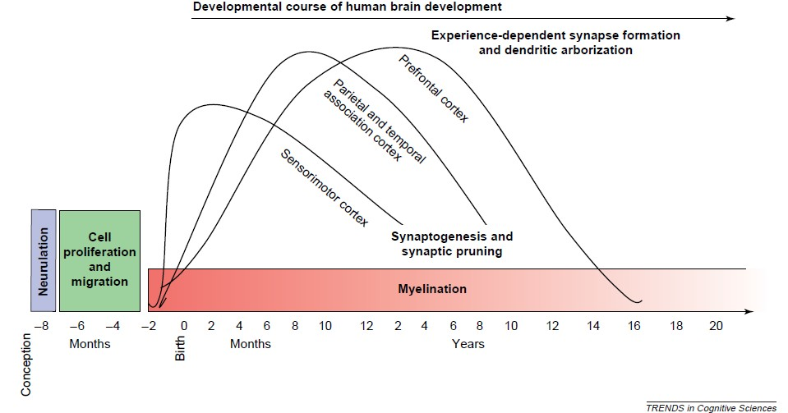
Lo sviluppo del cervello
TEMPI DI SVILUPPO DEL CERVELLO UMANO
Mielinizzazione
Casey et al., 2005

Slide 9
Alcuni comportamenti si strutturano durante la vita prenatale.

Slide 10
Le preferenze alimentari di un bambino hanno inizio nel ventre materno.
A partire dalla 15°-16° settimana il feto inghiotte una maggiore quantità di liquido amniotico se è dolce piuttosto che amaro.
Se la madre pratica una dieta con aglio durante la gravidanza, il figlio dimostrerà una preferenza per l’aglio.
J. Mennella 2014

Slide 11
A partire dalla 28° settimana (settimo mese circa) il feto risponde selettivamente alla voce materna: si modificano il ritmo cardiaco, i movimenti fetali e le risposte cerebrali (modifiche dell'attività ERP)
Voce materna e comportamento del feto
Discriminazione fetale tra voce materna e altre voci

Slide 12
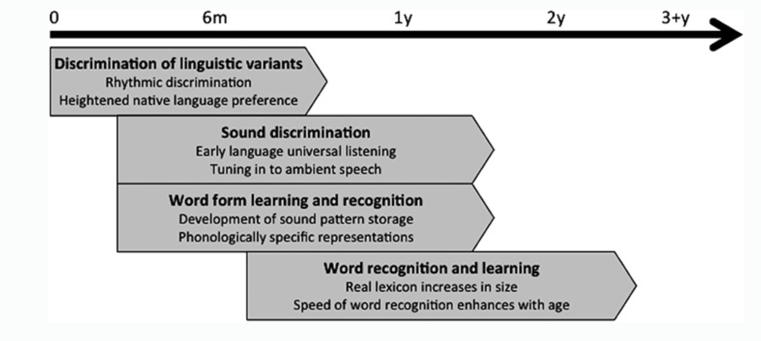
L’esposizione alla lingua materna nei primi mesi di vita porta il lattante a distinguere i diversi suoni di base
I neonati hanno la capacità innata di reagire selettivamente ai diversi fonemi e suoni linguistici mentre gli adulti hanno qualche difficoltà a percepire le differenze che esistono tra i suoni utilizzati in una lingua straniera:
La perdita della capacità di differenziare tra i suoni utilizzati in una lingua diversa dalla propria avviene molto precocemente come hanno dimostrato recenti studi. Così, mentre a sei mesi di vita non vi sono differenze tra i bambini giapponesi e americani nel reagire a suoni come “ra” e “la”, già a 12 mesi i primi (allevati in famiglie che parlano il giapponese) hanno perduto questa capacità mentre i bambini americani diventano sempre più accurati nel differenziare i due suoni.
Discriminazione varianti linguistiche
Discriminazione tra suoni
Riconoscimento e discriminazione forma parole
Aumento del lessico
2015

Slide 13
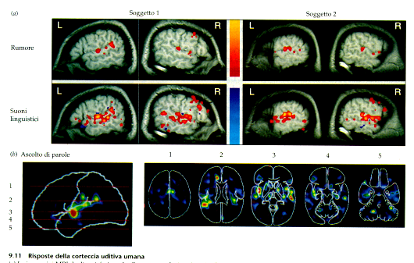
Il cervello discrimina tra rumore e suoni linguistici
Rumore
Suoni linguistici
Ascolto di parole

Slide 14
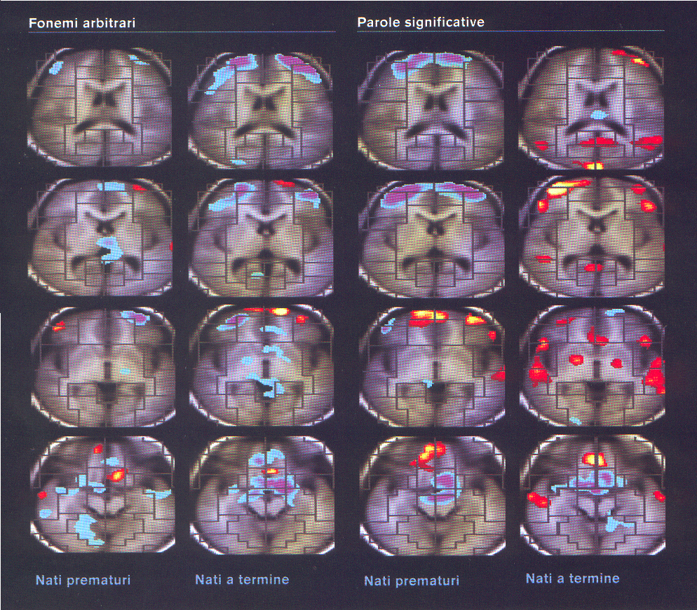
ELABORAZIONE DEL LINGUAGGIO
I bambini nati prematuramente hanno più problemi a elaborare il linguaggio di quelli nati a termine. Le due colonne a sinistra mostrano l'attività cerebrale di bambini nati prematuri e a termine che ascoltano sequenze arbitrarie di fonemi, o parole senza senso; le due colonne a destra indicano l'attività del cervello di bambini che ascoltano parole significative. L'attività cerebrale dei bambini prematuri che ascoltano parole significative assomiglia a quella dei bambini normali che ascoltano parole senza senso.
Fonemi arbitrari
Parole significative
Prematuri A termine
Prematuri A termine

Slide 15
Il neonato competente
Le innovazioni metodologiche hanno consentito di mettere in evidenza capacità che le prime ricerche non avevano colto.
Dall’immagine di essere un essere inetto e passivo, si è passati a quella di un neonato dotato di un ricco repertorio di capacità specializzate grazie alle quali può interagire con l’ambiente.
Alla nascita ci sono già delle strutture cognitive che consentono di integrare le informazioni acquisite con l’esperienza. A queste capacità si aggiungono una serie di predisposizioni e un repertorio di emozioni che costituiscono una potente spinta all’azione nei confronti dell’ambiente.

Slide 16
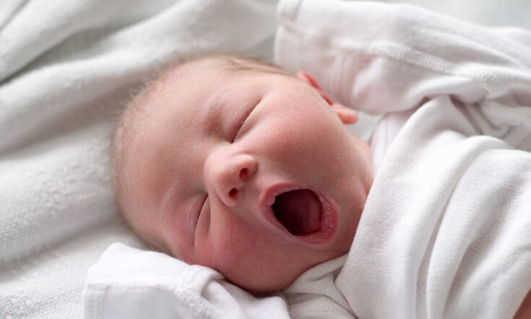
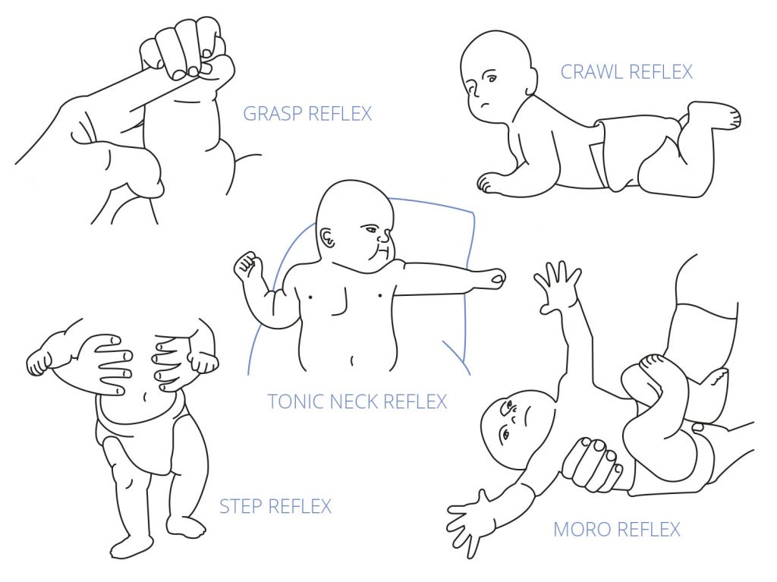
Il neonato competente
Alla nascita il bambino è dotato di un repertorio di schemi comportamentali che gli consentono di interagire con l’ambiente, e che comprendono riflessi, azioni congenitamente organizzate, stereotipie ritmiche.
I RIFLESSI sono reazioni automatiche e stereotipate a particolari stimoli. Es. dilatazione delle pupille in funzione della variazione della luce.

Slide 17
Il neonato competente
Alcuni riflessi permangono per tutta la vita (es. riflesso pupillare, starnuto, sbadiglio…); altri, detti i riflessi neonatali, spariscono completamente durante i primi mesi di vita.
I riflessi neonatali hanno un valore adattativo: nel corso dell’evoluzione sono serviti al bambino per la sopravvivenza.
I riflessi sono importanti per stabilire il normale sviluppo neurologico del bambino. L’assenza di questi è spesso sintomo di un danno al sistema nervoso centrale.

Slide 18
Il neonato competente
Le azioni congenitamente organizzate sono spontanee, non suscitate da stimoli identificabili, e possono variare in base alle circostanze: ad es. pianto.
Le stereotipie ritmiche consistono in sequenze ripetute di movimenti (ad es., scalciare, dondolarsi, ecc), eseguiti senza ragione apparente, usati (involontariamente) dai bambini per tenere in esercizio muscoli, tendini e nervi.

Slide 19
Riflessi e attività sensoriali del feto
prensione, (terzo e quarto mese) flessione di tutte le dita in seguito a pressione sul palmo della mano.
di Moro (settimo mese di gestazione), apertura delle braccia estese e nella successiva chiusura
movimenti oculari (dalla 28a settimana) (dopo la nascita uno stimolo visivo o sonoro provocano un movimento dello sguardo in quella direzione)
udito fetale (dal 7° mese)
suzione (ottavo mese) indotto dalla stimolazione della superficie interna delle labbra

Slide 20
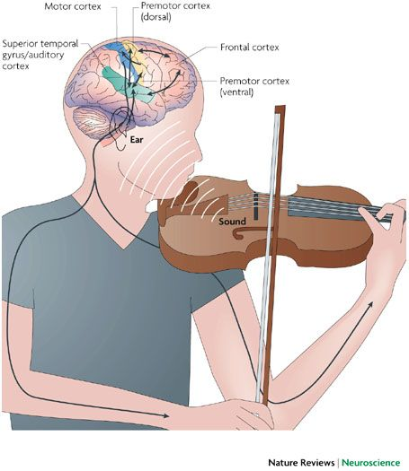
2. Cervello e motricità

Slide 21
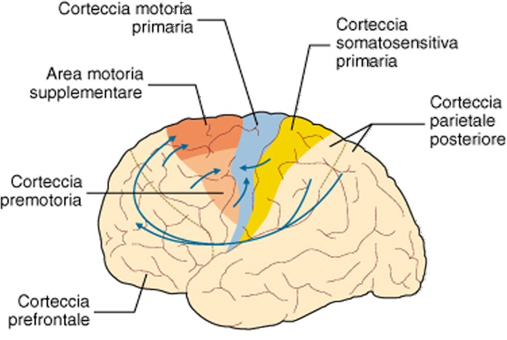
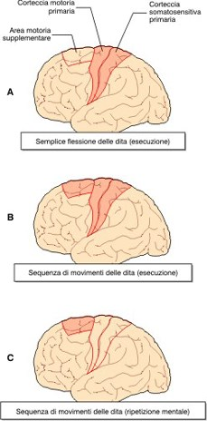

Slide 22
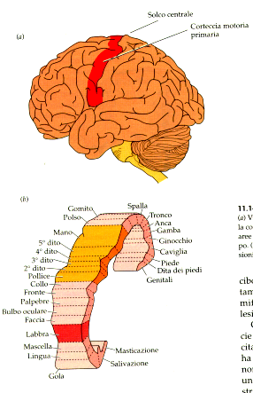
L’OMUNCOLO MOTORIO

Slide 23
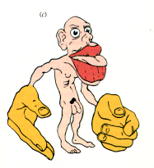
L’OMUNCOLO SENSORIALE

Slide 24
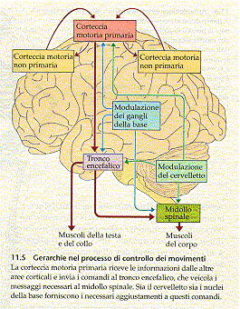
Organizzazione gerarchica del controllo motorio

Slide 25
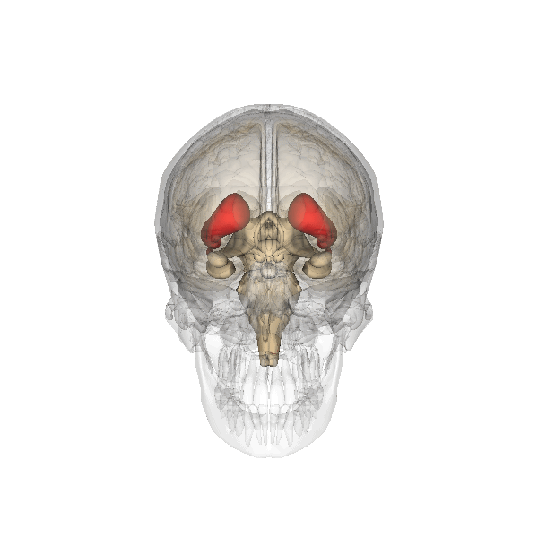
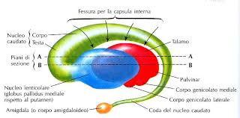
I gangli della base

Slide 26
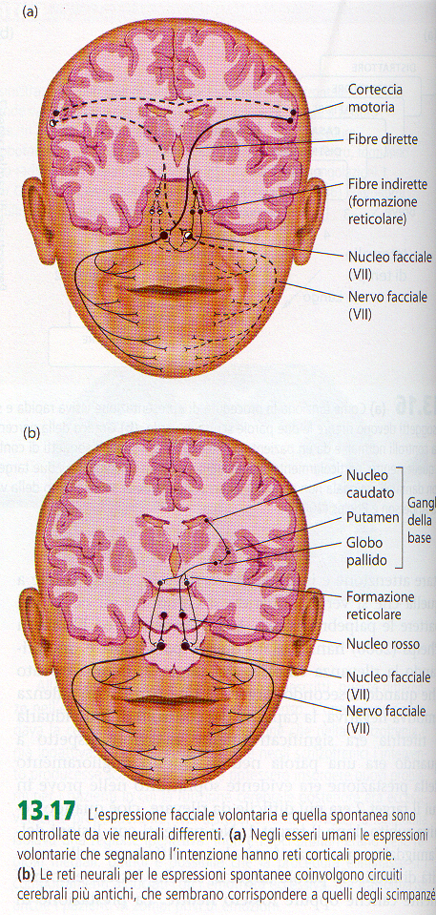
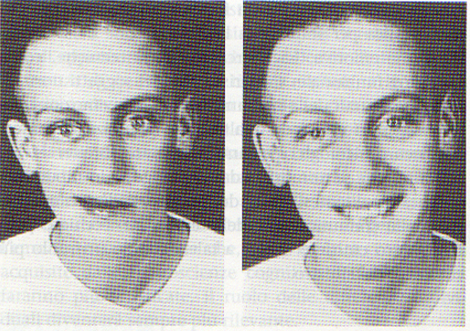
Motricità volontaria e automatica: corteccia motoria e gangli della base

Slide 27
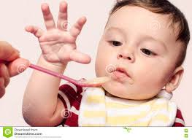
3. L’importanza dell’azione

Slide 28
I segnali corporei hanno un ruolo critico nella costruzione della mente.
Le tensioni muscolari, le pulsazioni cardiache, le modifiche vegetative sono tutte percezioni che contribuiscono a rappresentare il mondo esterno.
Il corpo è un costituente essenziale della mente ed è difficile postulare l’esistenza di funzioni simboliche disincarnate.

Slide 29
Il metodo Montessori e la motricità
I bambini sono invitati a movimenti coordinati, precisi, educati e in ogni caso ad esercizi di autocontrollo, di autocorrezione, di prudenza e rispetto, facendosi ‘maestri’ del proprio movimento e padroni del proprio carattere: “Così il bambino avanza nella propria perfezione ed è così che egli viene a coordinare perfettamente i suoi movimenti volontari”
(Maria Montessori, L’Autoeducazione nelle scuole elementari, 1916 (I edizione Garzanti 1962)

Slide 30
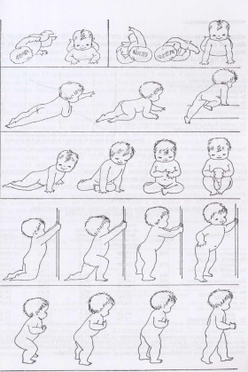
Emmi Pikler, 1902-1984
DATEMI TEMPO - lo sviluppo autonomo dei movimenti nei primi anni di vita del bambino Edizioni Scientifiche, Bologna, 2015
Muoversi in libertà

Slide 31
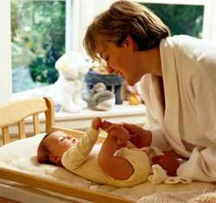
Motricità, sviluppo e linguaggio: i movimenti materni
Il mondo di un neonato è scandito dai movimenti materni L’azione esercita un profondo effetto sulle strutture cognitive. .
I tempi dei movimenti (il prima e il dopo) e le loro conseguenze (nessi di cause e effetto) sono alla base delle categorie temporali e causali delle strutture linguistiche.

Slide 32
4. IMITAZIONE E Neuroni specchio

Slide 33
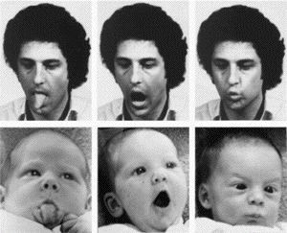
L’imitazione
Fino a qualche decennio fa si pensava che l’imitazione fosse una capacità dei bambini più grandi; tuttavia, Andrew Meltzoff ha messo in discussione questa credenza a partire dagli anni ‘70, in cui ha condotto una serie di esperimenti in cui ha dimostrato che anche i neonati di pochi giorni sono in grado di imitare.
Meltzoff & Moore, 1977

Slide 34
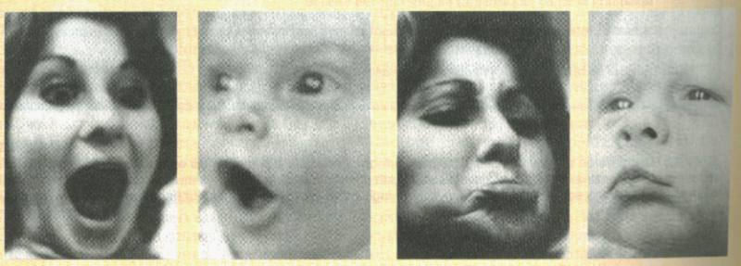
Comprendiamo un’azione in quanto la sua rappresentazione motoria è attiva nel nostro cervello.
Meltzoff e Moore, 1983

Slide 35
APPRENDIMENTO OSSERVATIVO
Bandura e la teoria dell’apprendimento sociale (rinforzi e punizioni: sistema ottimale per non dover provare tutto sulla “propria pelle”)
Dal punto di vista motorio il soggetto deve avere le capacità fisiche e intellettuali per mettere in pratica ciò che ha visto: non saprei eseguire un salto mortale, ma se lo so già fare, osservare un altro può aiutarmi ad assimilare delle nuove strategie (entrano in gioco anche capacità attenzionali e di memoria)

Slide 36
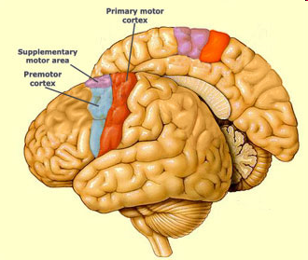
Corteccia motoria primaria
Corteccia supplementare
Corteccia premotoria
I movimenti volontari dipendono dalla corteccia motoria primaria da cui partono gli ordini per i muscoli. Il movimento viene “preparato” dalla corteccia premotoria e supplementare. Nella corteccia premotoria sono localizzati i neuroni-specchio che entrano in funzione quando osserviamo un’altra persona compiere semplici azioni motorie.

Slide 37
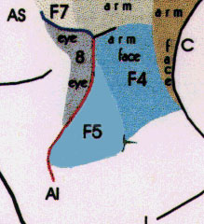
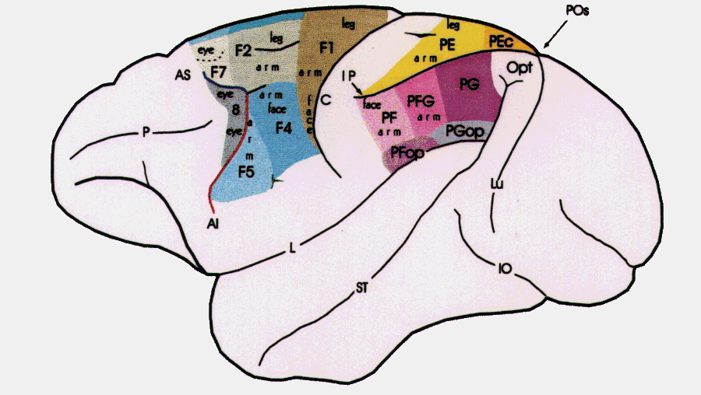
Neuroni specchio.
Quando osserviamo un movimento si attiva una parte della nostra corteccia che si prepara ad eseguirlo
Area marginale
della corteccia
premotoria F5:
neuroni normali
Area centrale
della corteccia
premotoria F5:
Mirror neurons
Rizzolatti, Gallese, Jeannerod et al., 1995

Slide 38
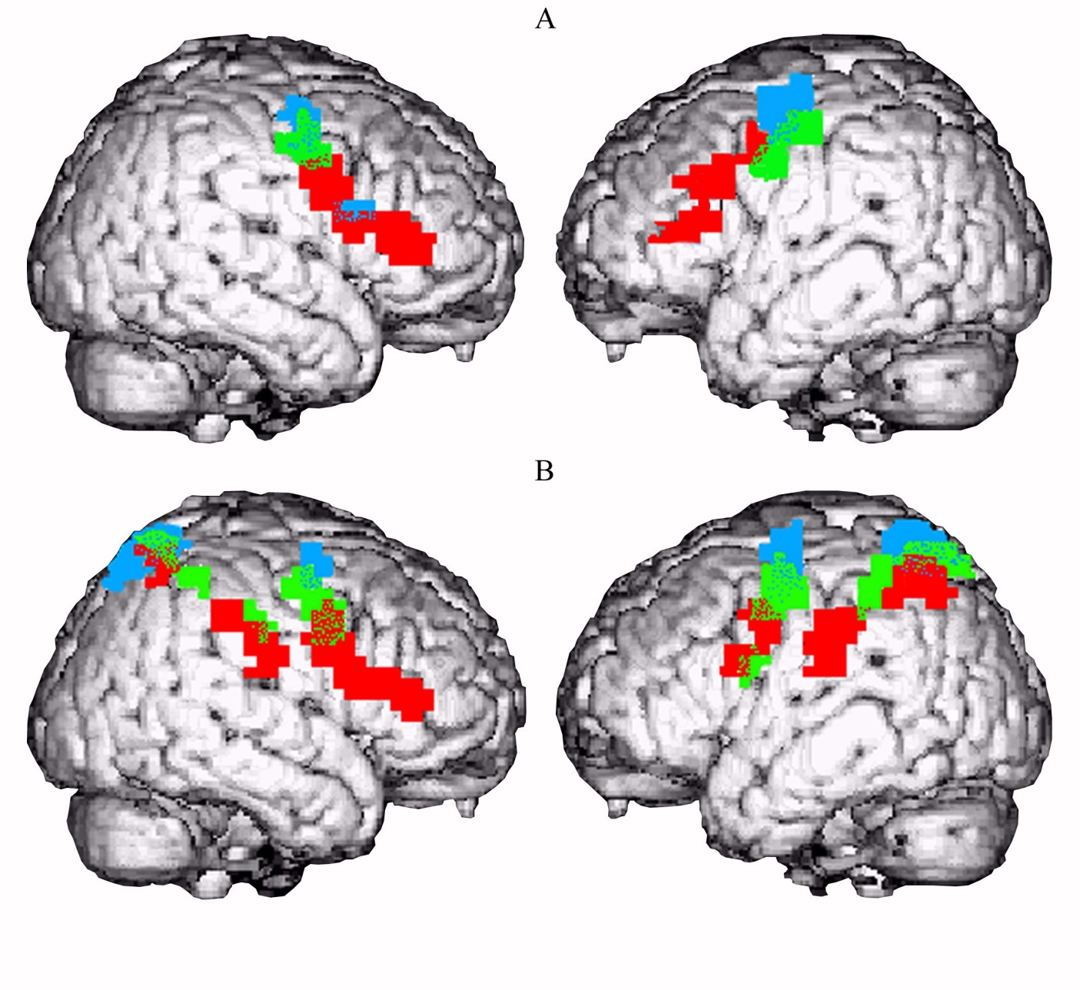
Imitazione e apprendimento: localizzazione dei neuroni specchio
osservazione di una bocca che afferra vs di una bocca statica
osservazione di una mano che afferra vs di una mano ferma
osservazione di un piede che schiaccia vs di un piede fermo

Slide 39
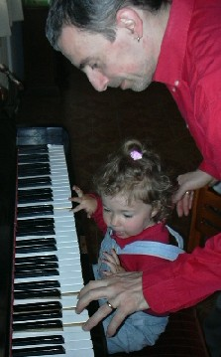
I “neuroni specchio” stabiliscono un ponte tra l’osservatore e l’attore. Sono alla base di quei movimenti imitativi che giocano un ruolo fondamentale nell’intelligenza

Slide 40
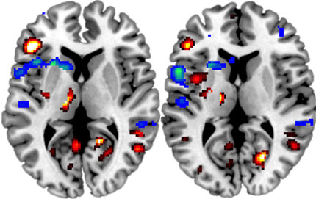
Immagini fMRI di persone che guardano gli altri che eseguono un'azione. Le zone rosse mostrano attività aumentata
Image courtesy of Kathleen Garrison

Slide 41
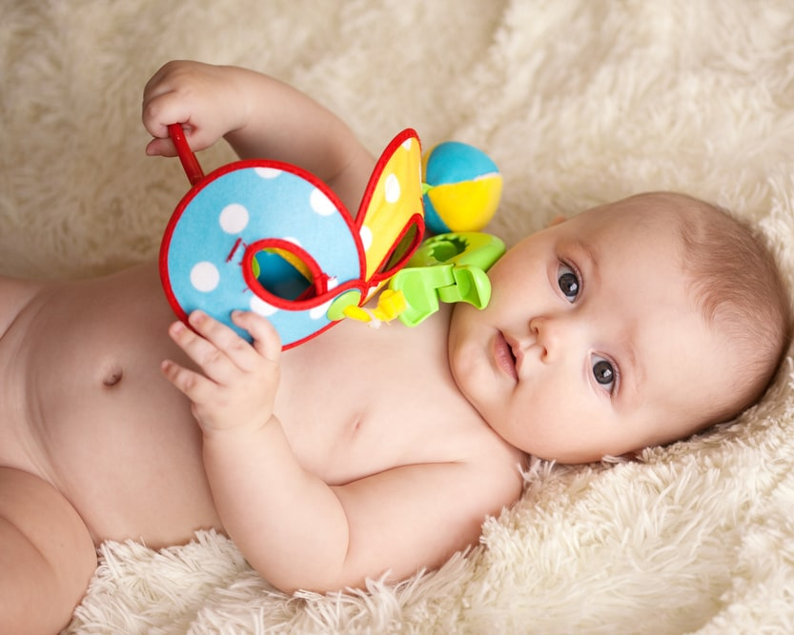
5. I movimenti del neonato e del lattante

Slide 42
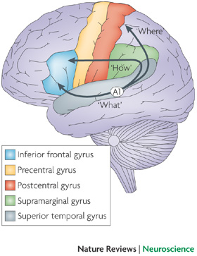
L’importanza dell’azione (rispetto alla percezione).
L’azione inizia con un’ipotesi sulle conseguenze desiderate di un movimento e poi continua nella sua esecuzione.
Memoria di lavoro e meccanismi eccitatori e inibitori muscolari sono a capo di ogni azione motoria.

Slide 43
L’importanza dell’azione.
Nel corso del suo processo evolutivo, il cervello ha bisogno di fare esperienze tattili e motorie perché si sviluppino quelle aree sensorimotorie che rappresentano il punto di partenza per la maturazione delle aree superiori, quelle del linguaggio e del pensiero complesso.

Slide 44

Evoluzione della capacità di afferramento dalla 4° alla 20° settimana

Slide 45
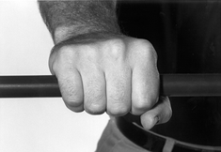
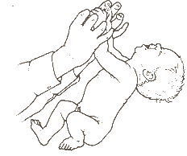
Strategie evolutive sinergiche e globali
I movimenti di un singolo dito, come l’indice, sono caratterizzati dall’attivazione di tutta l’area della mano a livello della corteccia. In realtà, il movimento di un solo dito richiede un maggior controllo rispetto a quello di tutta la mano quando, ad esempio, afferra un oggetto. Nei movimenti di un singolo dito alcuni neuroni motori devono inibire l’attività delle altre dita che è naturalmente coordinata.

Slide 46
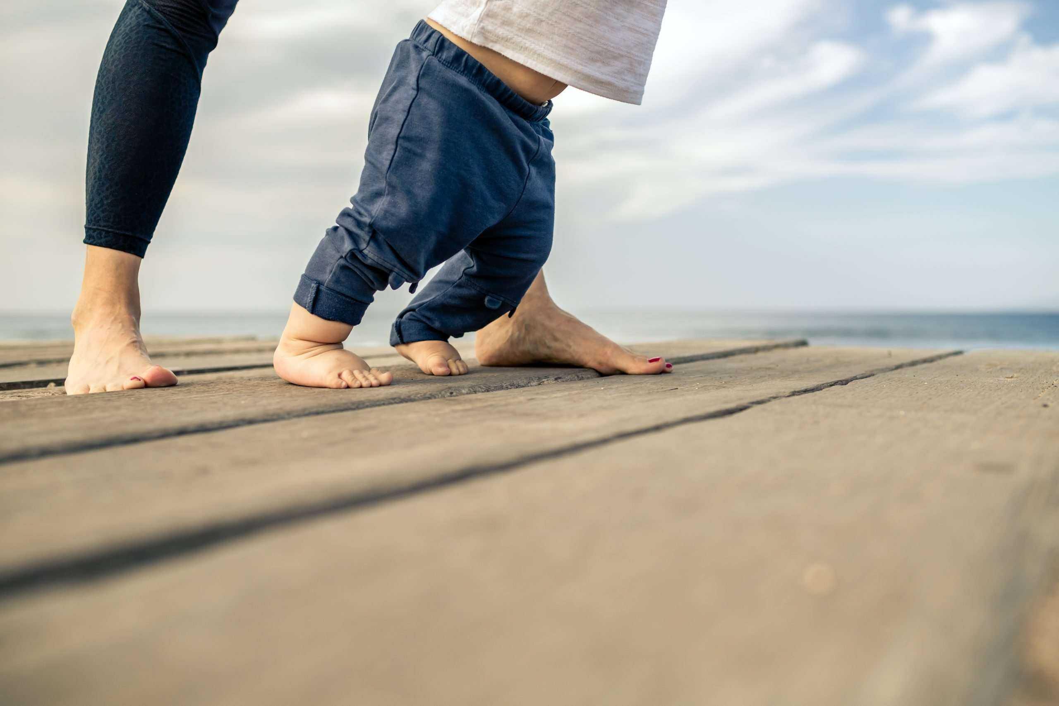
6. MOTRICITA’ E ESPERIENZA

Slide 47
Motricità e apprendimento
L’apprendimento, nell’età infantile, nasce dal fare, dal coinvolgimento motorio e dalla concretezza, non dall’astrazione.
I movimenti messi in atto quando si modifica una qualche realtà (afferrare, prendere, sollevare, lanciare ecc.) mettono in gioco quelle che vengono definite “memorie procedurali”, memorie robuste, precoci, di lunga durata, mentre le “memorie dichiarative”, legate al linguaggio, si strutturano in età più tardive, sono più labili e fragili.
Ogni apprendimento che coinvolga il movimento e l’azione diretta innesca successivamente delle memorie dichiarative, il fare dà luogo più facilmente a schemi e concetti generali.

Slide 48
Muoversi e imparare
Non bisogna mai dimenticare che una delle aree fondamentali del linguaggio, l’area di Broca, controlla l’esecuzione dei movimenti vocali ma anche la mano: parlare e agire hanno in sé aspetti comuni che parlano della fisicità della nostra mente.

Slide 49
MOTRICITA’ E PROCESSI COGNITIVI
Esistono chiari rapporti tra attività fisica aerobica (correre, andare in bicicletta, inseguirsi, praticare giochi di movimento) e il funzionamento dell’ippocampo e della corteccia prefrontale.
L’esercizio fisico migliora le funzioni cognitive perché agisce sui processi di plasticità cerebrale: esso stimola la formazione di nuovi capillari sanguigni, la produzione di contatti sinaptici tra le cellule nervose e può addirittura portare a un aumento della generazione di nuovi neuroni nell’ippocampo grazie alla produzione di BDNF*.
Effetti positivi particolarmente evidenti nel corso dell’infanzia e dell’adolescenza, quando il cervello si sta ancora sviluppando, soprattutto per quanto riguarda la corteccia prefrontale che è una delle ultime parti che maturano nel corso dello sviluppo.
* Brain-derived neurotrophic factor

Slide 50
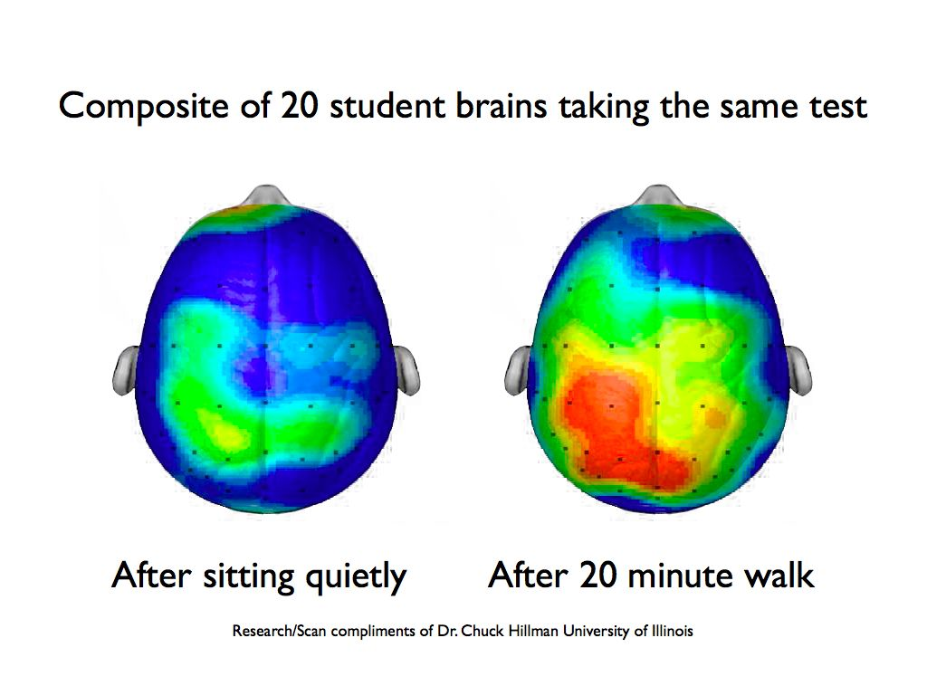
Attività aerobica e concentrazione
Dopo meno di 30 minuti di attività fisica aerobica (correre) la capacità di concentrazione migliora notevolmente: queste conoscenze dovrebbero tradursi in un’anticipazione dell’ora di educazione fisica all’inizio della giornata scolastica o nel fare brevi pause di attività fisica nel corso delle ore scolastiche. Più in generale, si è visto che nei bambini che presentano deficit di attenzione la pratica di esercizi basati sul controllo motorio aumenta le capacità di concentrazione.
Media di 20 bambini
A riposo dopo 20 min.
passeggiata

Slide 51
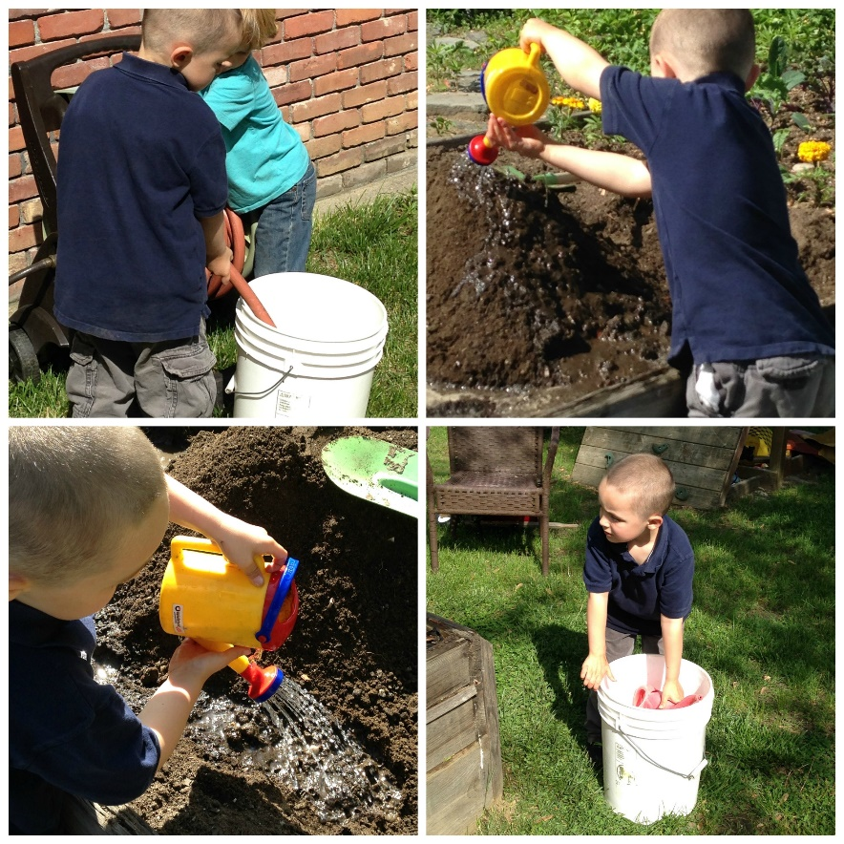
Esperienze tattili e motorie
Nel corso del suo sviluppo, il cervello ha bisogno di fare esperienze tattili e motorie:
la realtà virtuale non è l’ambiente ideale per favorire lo sviluppo della mente infantile che è concreta, basata sull’interazione diretta, su una serie di tentativi, anche infruttuosi, promossi dal bambino e non prefigurati dal programma, su tempi lenti anziché rapidi.

Slide 52
Rappresentazioni motorie e apprendimento
L “apprendimento recitato” favorisce le associazioni tra rappresentazioni motorie e apprendimento. La tecnica sfrutta il fatto che le memorie motorie sono particolarmente robuste mentre quelle semantiche (per esempio, le memorie legate al significato delle parole) sono più fragili.
L’apprendimento recitato è stato utilizzato per migliorare l’apprendimento di una seconda lingua

Slide 53
Controllo frontale
6 settimane: l’attenzione dimostrata da un neonato di nei confronti degli oggetti che appaiono o scompaiono dal loro campo visivo.
12 mesi: comincia a sviluppare la capacità di rappresentarsi la realtà in modo simbolico, grazie allo sviluppo del linguaggio.
18-30 mesi: aumento autocontrollo. Diminuiscono sfuriate e veri e propri accessi d’ira.
3-6 anni: massiccio scatto crescita della corteccia frontale, in concomitanza con lo sviluppo del linguaggio.
7-15 anni: scatto o ondata di crescita dei lobi parietali e temporali, la fase sono più portati per l’apprendimento di altre lingue.
16-22 anni: drastica potatura dei circuiti del lobo frontale, crescente capacità di autocontrollo e di padroneggiare le emozioni.
~20 anni: progressiva riduzione della densità della sostanza grigia e aumento di quella bianca

Slide 54
L’attenzione.
La capacità di prestare attenzione deriva principalmente dallo sviluppo e dall’efficienza della corteccia frontale che si occupa di trattenere le informazioni sotto forma di memoria di lavoro. Nonostante la memoria di lavoro faccia la sua comparsa intorno ai 5-6 mesi di vita, all’inizio opera per periodi di tempo brevissimi.
In un bambino l’attenzione dura poco ma la motivazione è importante. Un bambino di 6-7 anni comincia a distrarsi dopo circa 15 minuti, mentre un ragazzo di 15-16 anni è in grado di prestare attenzione in modo continuativo per circa 30-45 minuti. Per favorire l’apprendimento con un bambino della scuola primaria è opportuno fare delle pause, cambiare l’argomento di discussione o lettura, e stimolare la sua attenzione con l’aiuto di immagini, aneddoti e richiami leggeri.
Un bambino piccolo ha un’attenzione labile e non è in grado di sostenere due compiti simultaneamente. Perciò se lo si distrae da un compito ha difficoltà a concentrarsi nuovamente su di esso e quell’esperienza può andare perduta
Bisogna inoltre favorire l’assunzione di un ruolo attivo: tanto più si è coinvolti in prima persona, tanto più l’attenzione è alta.

Slide 55
Inibizione, flessibilità, aggiornamento.
L’attenzione fa parte delle funzioni esecutive (prestare attenzione, tenere in mente un dato, prendere decisioni ecc.). Queste funzioni fanno capo a una triade funzionale: inibizione, flessibilità mentale, aggiornamento.
L’inibizione è la capacità di sopprimere informazioni non pertinenti interne o esterne, la flessibilità implica di passare alternativamente da un’operazione mentale a un’altra (ad esempio dalla divisione alla moltiplicazione), l’aggiornamento comporta modifiche del contenuto della memoria di lavoro – o a breve termine- sulla base delle informazioni più recenti.
Queste tre componenti non sono ben differenziate sino ai 5 anni per poi divenire più autonome.

Slide 56
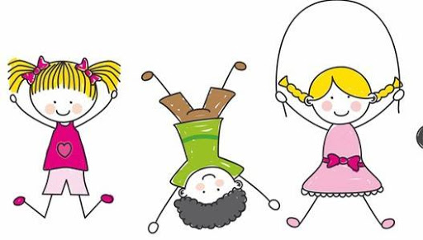
7. Apprendimento motorio

Slide 57
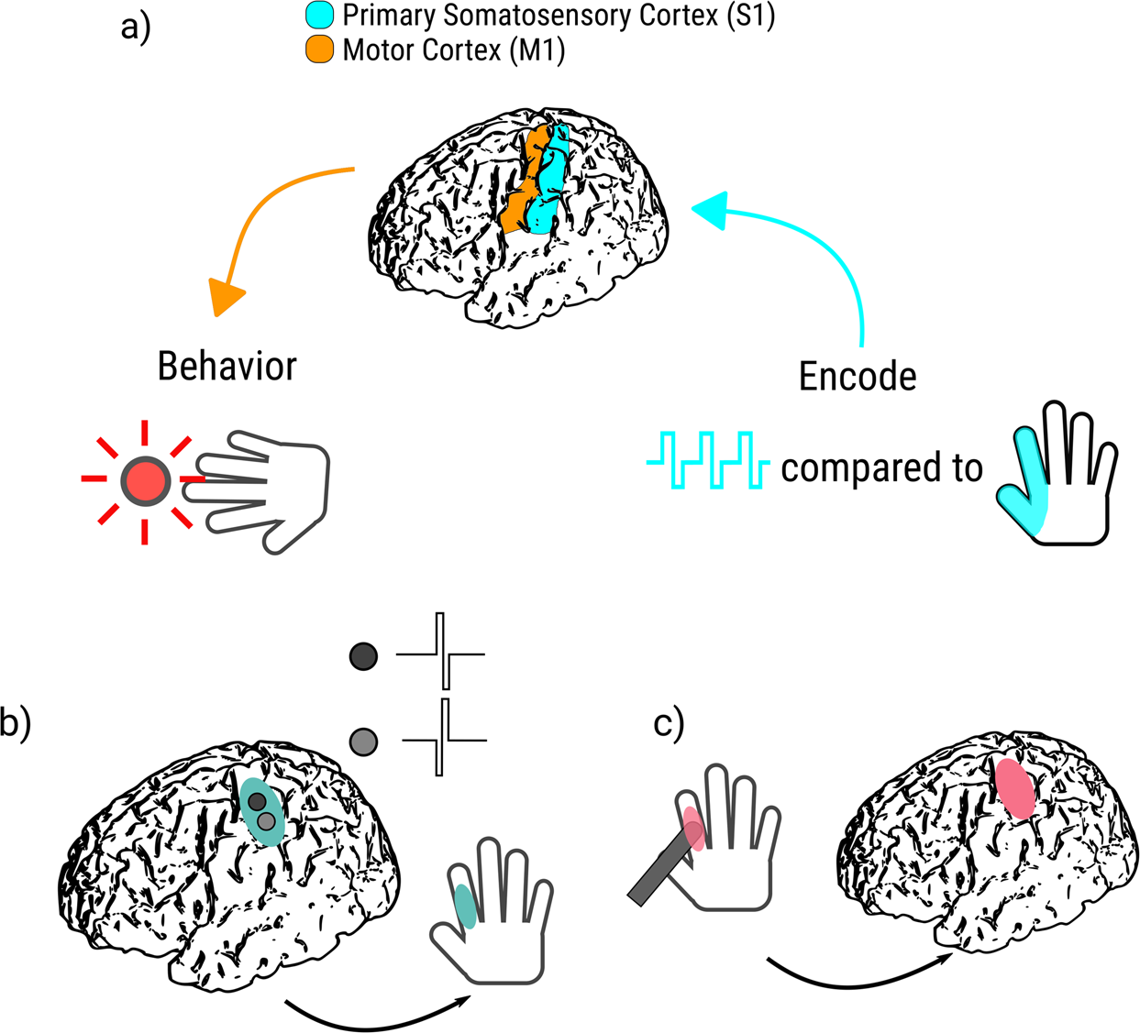
APPRENDIMENTO MOTORIO 1.
Cosa succede nel corso dell’apprendimento motorio?
A livello percettivo
- Si forma una rappresentazione schematica dell’obiettivo
- Si forma modello interno delle sequenze di contrazioni muscolari necessarie
- Si controlla la precisione del risultato, si confronta con il movimento desiderato, si memorizza e si corregge l’errore

Slide 58
Apprendimento motorio 2.
A livello mnemonico
- Si sviluppano memorie di programmi motori (sequenze di contrazioni muscolari) diretti a un obiettivo
- Si confrontano informazioni memorizzate col movimento con informazioni attuali.
- Si impara ad anticipare la correzione necessaria per eseguire in modo ottimale nelle condizioni attuali

Slide 59
Apprendimento motorio 3.
Dalla conoscenza dichiarativa alla conoscenza procedurale: apprendimento motorio = automatizzazione del compito
Distinzione tra MEMORIA DICHIARATIVA e MEMORIA PROCEDURALE (esplicita ed implicita)
Per dimostrare l’apprendimento procedurale è necessario misurare i cambiamenti prestazionali (non si spiega con il linguaggio) esempio test dell’inseguimento su rotore
Circuiti cerebrali dell’apprendimento procedurale: corteccia motoria, gangli della base e cervelletto

Slide 60
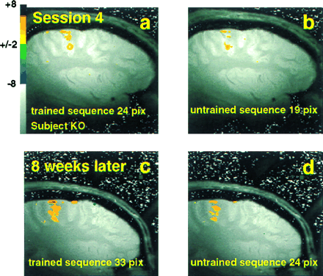
Apprendimento di sequenze e modifiche corticali (M1)
Compito: toccare con il pollice le altre quattro dita per qualche minuto ogni giorno
fMRI: visualizzazione aree attivate
Risultato: dopo 3 settimane aumento delle aree delle dita coinvolte nel compito (cambiamento precoce). Dopo 8 settimane: cambiamenti tardivi che seguono il periodo di consolidamento della traccia dopo pratica prolungata
Karni, 1995

Slide 61
Pratica prolungata … I VIOLINISTI
Rappresentazione corticale somato-sensitiva della mano sinistra più ampia di quella della mano destra e più ampia rispetto ai soggetti di controllo
L’entità dell’espansione dipende anche dal numero di ore di esercizio giornaliero

Slide 62
Immaginazione
Processo che permette di ricreare o simulare mentalmente una grande varietà di atti motori: RAPPRESENTAZIONE MENTALE DI SEGMENTI MOTORI O DELL’INTERO CORPO NELLO SPAZIO
Distinzione tra immaginazione esterna (vede con gli occhi della mente) e immaginazione interna (sente se stesso = percepisce le proprietà cinestesiche e dinamiche del movimento)

Slide 63
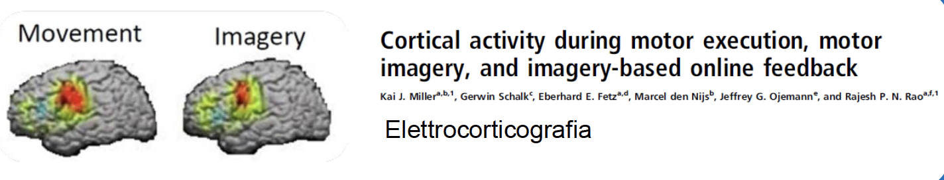
Immaginazione ed esecuzione condividono:
  attività di strutture cerebrali comuni (aree che si attivano durante le fasi di programmazione e pianificazione del movimento)
  risposte fisiologiche comuni anche se quantitativamente diverse (corteccia frontale, respiro, aumento Co2)
  analogie funzionali: tempo di esecuzione mentale e reale (anche nei Parkinson)

Slide 64
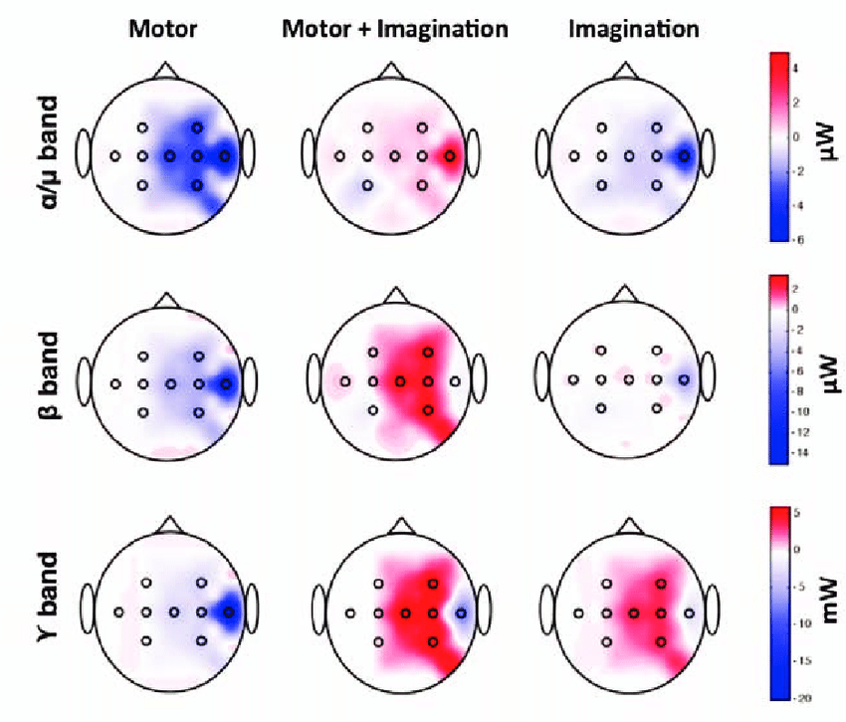
Eseguire e immaginare un movimento
Analisi dell'attività cerebrale per diverse condizioni di allenamento motorio: 1. solo motorio, 2. immaginazione motoria e mentale e 3. solo immaginazione mentale.
Il blu indica la desincronizzazione delle risposte neurali e il rosso un aumento della sincronizzazione delle risposte neurali rispetto alla linea di base.
Mappatura EEG realizzata con elettrodi a F3, C3, P3, T3, F4, C4, P4, T4 e Cz del sistema internazionale 10-20. Adattato da (Bermúdez i Badia et al., 2013)
Motorio immaginazione motoria e mentale immaginazione.

Slide 65
Immaginazione = aumento di prestazione
Studio di TMS: la rappresentazione in M1 di muscoli delle dita aumenta durante l’apprendimento… sorprendentemente anche in soggetti che eseguivano il compito solo mentalmente.
L’immaginazione determina alcuni cambiamenti strutturali neuronali che possono determinare anche dei miglioramenti prestazionali

Slide 66
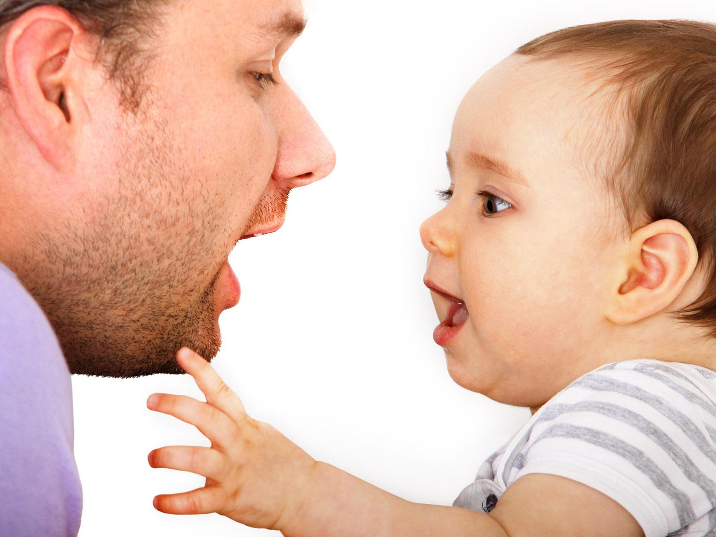
8. Esperienze motorie e linguaggio

Slide 67
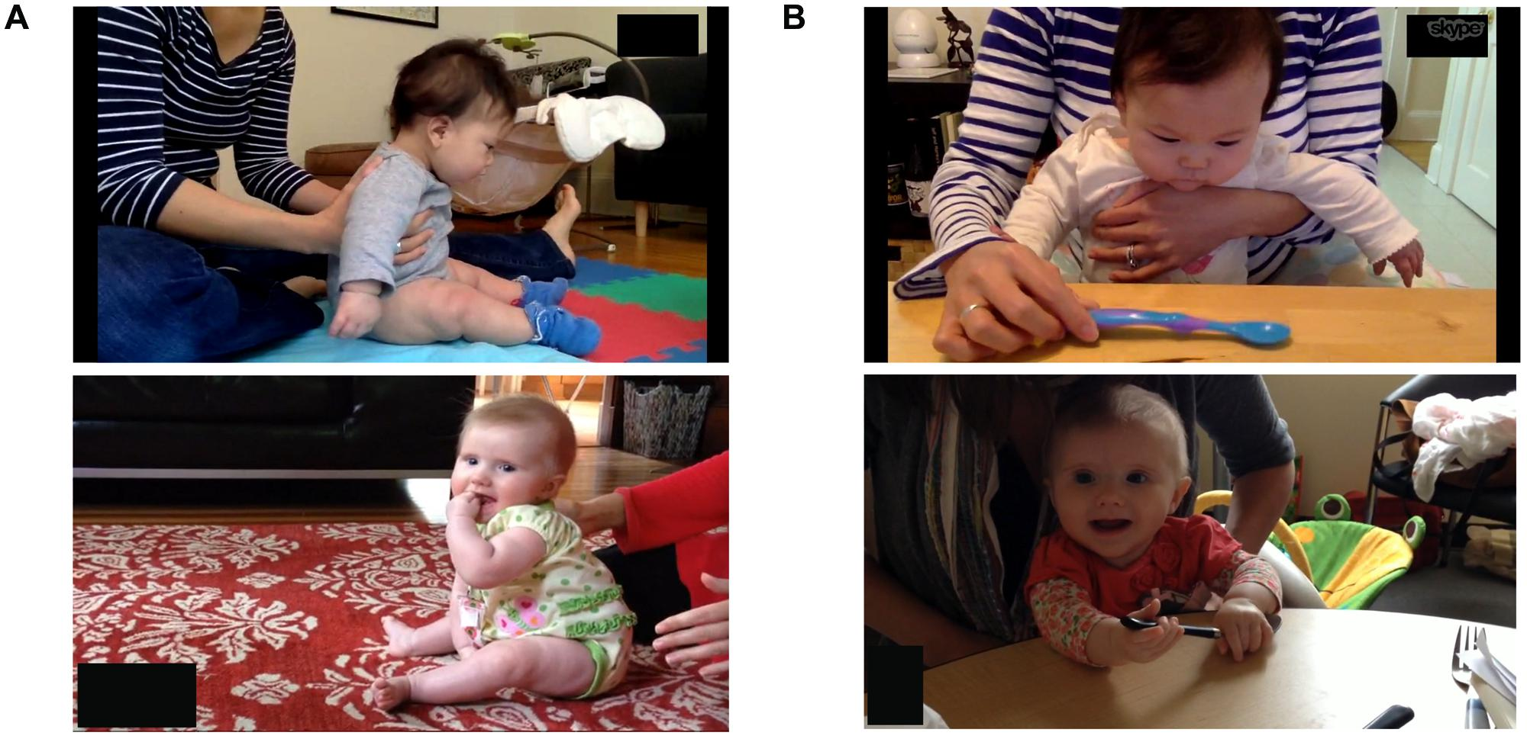
Esiste un rapporto tra sedersi, raggiungere un oggetto e futura acquisizione del linguaggio (bambini di 3 mesi di età)
Libertus K. e Violi D. A. (2016) Sit to Talk: Relation between Motor Skills and Language Development in Infancy . Frontiers in Psychology 7, 475.482 DOI=10.3389/fpsyg.2016.00475

Slide 68
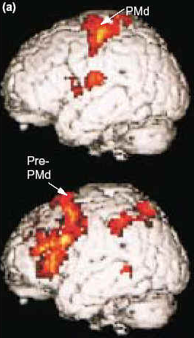
Le aree corticali sensoriali e motorie sono anche coinvolte in diversi aspetti delle memorie linguistiche.
Pronunciare parole relative a un colore (rosso, blu, giallo) attiva la quelle aree della corteccia ventro-temporale che sono responsabile della percezione del colore; profferire parole relative al movimento (correre, colpire, battere) attiva aree situate anteriormente a quelle coinvolte nella percezione dei movimenti e aree motorie della corteccia frontale…

Slide 69
La descrizione linguistica di una scena visiva fa sì che l’attenzione sia polarizzata su alcuni aspetti della scena: i modelli mentali di una persona devono infatti confrontarsi con quanto viene presentato nella scena visiva.
In particolare, le esperienze sensorimotorie che riguardano l’autore di un’azione al centro del messaggio linguistico sono la base dell’analisi della scena visiva da parte dello spettatore.
Immaginate che a una persona inesperta nel gioco del pallone venga mostrata una porta: la sua analisi visiva sarà piuttosto neutra e avrà a che vedere con dimensioni, colori ecc. La stessa porta sarà analizzata in altro modo da un esperto di football che analizzerà soprattutto gli angoli, i punti dove è più facile fare goal.

Slide 70
Nel corso dell’interazione visivo-linguistica si verificano movimenti oculari anticipatori che fanno parte di una fusione tra informazione linguistica e visiva.
Questa fusione dipende dall’interazione del sistema linguistico con quello cognitivo, in particolare con memoria e attenzione. I movimenti oculari che si osservano quando è descritto uno scenario attraverso il linguaggio riflettono questa “fusione” multisensoriale.

Slide 71
Numerosi esempi indicano l’importanza della visione nel dare forma a interazioni motorie.
Ad esempio, se dobbiamo afferrare un bicchiere, le mani si adattano alla sua forma.
Anche i muscoli bicipite e tricipite coordinano l’azione in base al peso del bicchiere.
La visione contribuisce a determinare peso e posizione rispetto al corpo dell’oggetto in questione.
Il linguaggio contribuisce a queste azioni attraverso un processo di categorizzazione del tipo: “il bicchiere è pieno”, ”è pesante”, “è lontano” ecc.

Slide 72
Le rappresentazioni basate sulle interazioni linguaggio-visione modificano il sistema motorio:
si verifica un’attivazione della corteccia motoria quando gli input uditivi e visivi sono congrui in rapporto al tipo di sorgente e all’azione. (esempio il video di una bottiglia di plastica che è schiacciata e il rumore di una bottiglia schiacciata –non il suono di un’onda o simili)

Slide 73
I rapporti tra linguaggio e movimento sono condizionati dalle esperienze pregresse.
Ad esempio, Hauk e coll. (2004) hanno dimostrato che quando si leggono parole correlate con azioni corporee (leccare, prendere a calci ecc.) vengono attivate le corrispettive aree motorie.
In modo simile, l’accesso a concetti specifici dipende da fattori linguistici: ad esempio, quando si legge la frase “stai guidando l’automobile” l’accesso alla parola “sterzare” è più rapido di quello alla parola “bagagliaio”; se si legge la frase “fare il pieno di benzina”, l’accesso alla parola “bagagliaio” è più rapido di “sterzare”.

Slide 74
Arrivato qui 18 marzo 2021

Slide 75
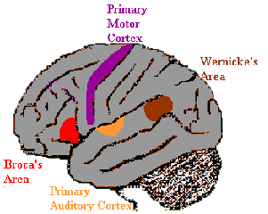
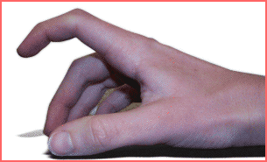
Motricità e linguaggio.
Le aree linguistiche e quelle che si riferiscono al movimento interagiscono tra di loro, il che è bene evidente in quelle situazioni in cui il movimento entra in conflitto con la formulazione di parole.
Chiedete a un amico di parlare e ripetete ciò che sta dicendo mentre lui parla, come se foste la sua “ombra”. A questo punto cominciate a tamburellare con il dito medio della mano destra seguendo un ritmo regolare; provate ora con il dito medio della mano sinistra. Per la maggior parte delle persone è più difficile tamburellare con il dito medio della mano destra (controllato dalla corteccia motoria dell’emisfero sinistro) in quanto si verifica una competizione tra risorse linguistiche e motorie dell’emisfero sinistro.

Slide 76

9. scrittura E CERVELLO

Slide 77
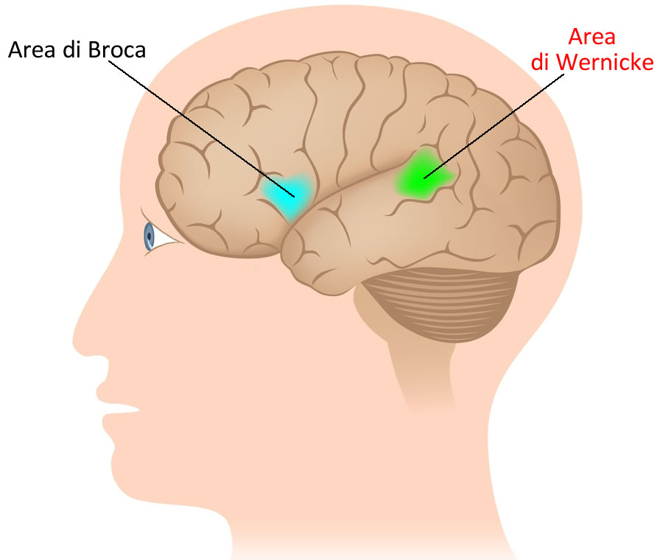
Alcune funzioni, come il linguaggio, dipendono da una lunga storia evolutiva di strutture nervose specifiche

Slide 78
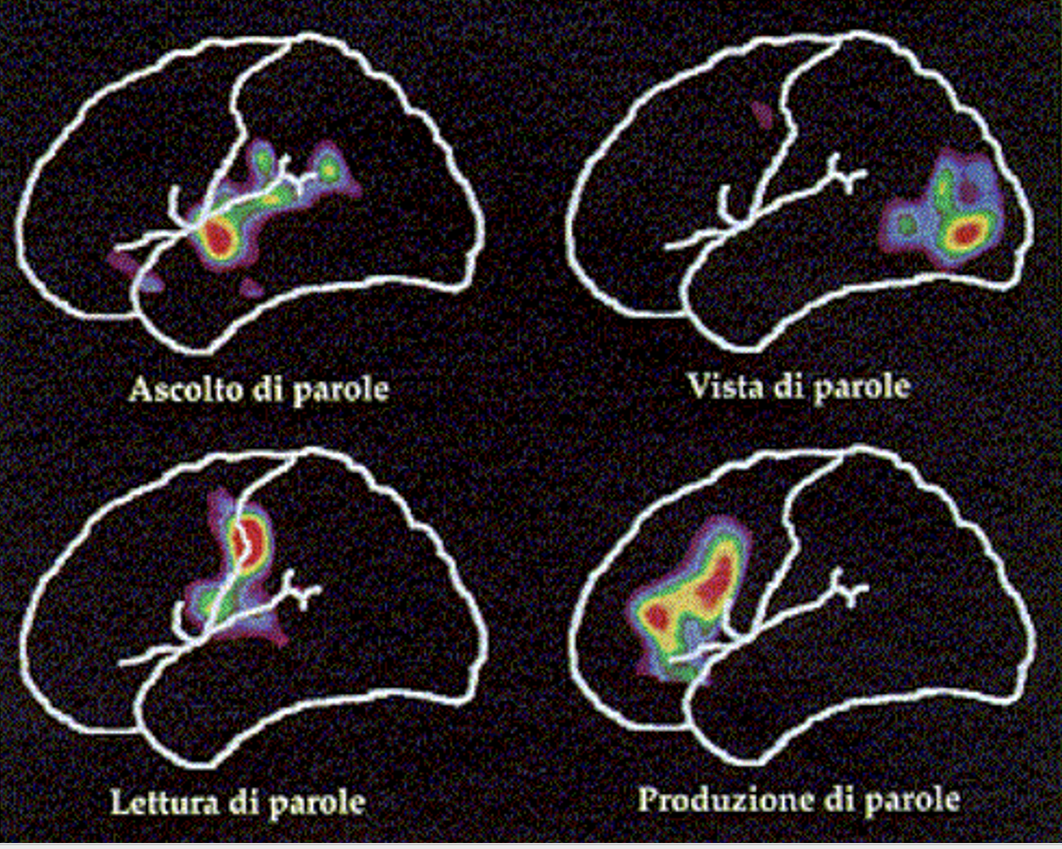
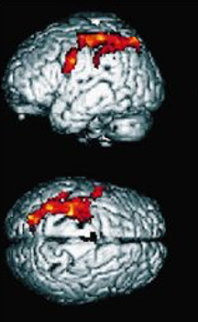
Altre funzioni, come la scrittura, risalgono a tempi molto recenti e non hanno quindi una storia evolutiva.
La scrittura si basa sul «riciclaggio» di aree preposte ad altre funzioni, la corteccia parietale da cui dipende l’orientamento spaziale.
Attivazione della corteccia fronto-temporale nel corso del linguaggio
Attivazione della corteccia parietale nel corso della scrittura

Slide 79
La scrittura:
La corteccia parietale si attiva sia in risposta a stringhe di lettere coerenti, vale a dire a parole dotate di significato, sia anche a stringhe di lettere incoerenti, prive di significato.
Scrivere una parola significa tracciare dei segni verso l’alto, in basso, a destra e a sinistra, vale a dire utilizzare competenze spaziali che dipendono, appunto, dal lobo parietale.
Corteccia parietale superiore e scrittura

Slide 80
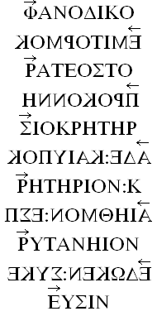
Scrittura e lettura speculari
Iscrizioni antiche le cui linee andavano alternativamente da sinistra a destra e da destra a sinistra

Slide 81


Spiegazione degli errori speculari
• Il nostro cervello contiene un meccanismo di riconoscimento visivo invariante, che si è evoluto per riconoscere oggetti e volti, indipendentemente dal loro orientamento.
MAMMA
AMMAM
Questa generalizzazione speculare deve essere disappresa quando impariamo a leggere.
Impariamo a riconoscere le lettere con la regione che presenta la più grande capacità di generalizzazione in immagine speculare.
Non sorprende che tutti i bambini abbiano difficoltà con le lettere speculari.
Innescamento speculare
per le immagini

Slide 82

Circuiti cerebrali e apprendimento: la lettura
Rappresentazione
dei fonemi
planum temporale
corteccia visive
Rappresentazione dei grafemi:
area occipito‐temporale ventrale
Regioni coinvolte nel
linguaggio parlato

Slide 83
Scrittura manuale vs scrittura digitale e lettura
La lettura è influenzata dalla scrittura: i programmi motori e le esperienze sensoriali legate allo scrivere sono attivate durante la lettura.
Le esperienze legate alla scrittura manuale sono ben diverse rispetto a quelle legate all’uso di una tastiera digitale.
L’allenamento alla scrittura manuale comporta un miglior riconoscimento delle parole scritte rispetto alla digitazione.
FMRi indica che il riconoscimento visivo delle lettere attiva le aree motorie solo quando i bambini hanno praticato la scrittura manuale, non quella digitale.
Le esperienze sensorimotorie facilitano l’apprendimento
Kiefer e TrumppTrends in Neuroscience and Education, 1, 15-20, 2012

Slide 84
Lettura e ascolto
La lettura implica un uso massiccio della cosiddetta memoria di lavoro, l’ascolto è meno impegnativo e richiede, per usare un’analogia informatica, meno risorse mnemoniche.
Rispetto alla lettura il cervello è meno impegnato nell’ascolto, più libero di aggirarsi nei paesaggi creati dalla nostra immaginazione in risposta alla narrazione.

Slide 85

10. La riserva cognitiva

Slide 86

LA RISERVA COGNITIVA
La riserva cognitiva è ciò che viene
acquisito, appreso durante tutta la vita
sulla base di tutte le esperienze vissute

Slide 87
Se il cervello beneficia di un capitale accumulato in precedenza (riserva cognitiva), può compensare i danni che si manifestano inesorabilmente con l’età.
Esempio: le capacità cognitive di chi ha fatto precocemente pratica musicale si ripercuotano sulla terza età.
Hanna-Pladdy B. e MacKay A. The Relation Between Instrumental Musical Activity and Cognitive Aging," Neuropsychology, 25, 3-11, 2011.

